Slide 1

MANUTENÇÃO
EM
COMPUTADORES

Slide 2
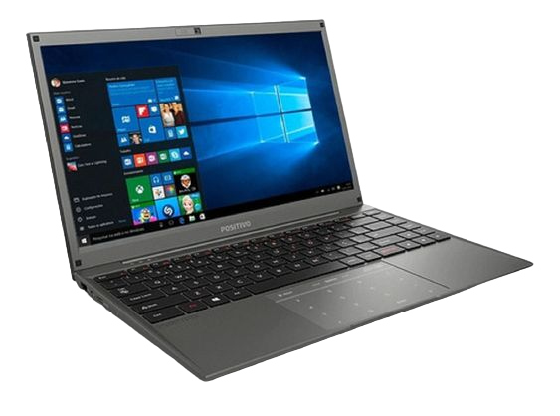
MANUTENÇÃO
EM COMPUTADORES
É COM A GENTE!!!

